Slide 1

פרויקט גמר
אלגוריתמים מתקדמים לתזמון ותכנון מערכות נבונות
מגיש : חסאן גבארה
ת.ז : 319095758
Notes:
התחלת המצגת

Slide 2
משחק פקמן עם רוחות חכמות אשר עושות שימוש באלגוריתם A*
לקחתי את משחק פקמן הקלאסי, אשר המשתמש שולט בתנועת הפקמן ומנווט בתוך מבוך, והמטרה שלו היא לאכול את כל הנקודות תוך בריחה מהרוחות. השינויים שהכנסתי במשחק המקורי הם:
הרוחות שלנו הפכו לסוכנים חכמים אשר עושים שימוש בגרסאות שונות של אלגוריתם A* לצורך מציאת מסלולים אל הפקמן ורדיפה אחריו.
בנוסף, כל 10 שניות (5 מהלכי משחק), יופיעו 3 מכשולים (קירות) בצורה רנדומלית במשחק למשך 6 שניות (3 מהלכי משחק), דבר אשר יוצר מכשולים זמניים.
Notes:
מה מימשתי ומה כללי המשחק

Slide 3
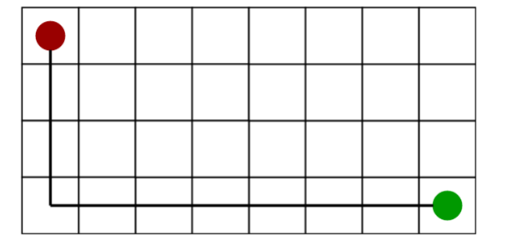
השתמשתי ברמות שונות של אלגוריתם A*
אלגוריתמים שממומשות בפרויקט :
אלגוריתם 1 – אלגוריתם פשוט אקראי, אשר בעזרתו הרוחות זזות בצורה אקראית.
אלגוריתם 2 – אלגוריתם אשר עושה שימוש ב A* כדי למצוא את המסלול אל הפקמן, האלגוריתם עושה שימוש בפונקציה היוריסטית מרחק מנהטן, האלגוריתם לא מתחשב בכיוון התנועה של הפקמן, או במכשולים הזמניים
אלגוריתם 3 – בדומה לאלגוריתם 2, גם הוא עושה שימוש ב A* כדי למצוא את המסלול אל הפקמן, וגם הוא עושה שימוש בפונקציה היוריסטית מרחק מנהטן, אבל החידוש באלגוריתם הזה הוא שהוא בודק האם קיימים מכשולים זמניים. במידה וקיימים מכשולים זמניים, הוא יחשב מה עדיף לו לעשות כדי לתפוס את הפקמן. האם עדיף לו להמתין ליד המכשול, או לעקוף את המכשול ולהמשיך ברדיפה.
אלגוריתם 4 – האלגוריתם המתוחכם ביותר, הוא משתמש ב A* למציאת מסלול לפקמן, הוא משתמש בפונקציה היוריסטית מרחק מנהטן, הוא בודק האם קיימים מכשולים זמניים, ובוחר בהחלטה הנכונה האם כדאי לו להמתין ליד המכשול או לעקוף אותו ולרדוף אחרי הפקמן לפי המסלול הקצר ביותר ובנוסף הוא לוקח בחשבון את כיוון תנועת הפקמן ומבצע חיזוי של התנועות העתידיות של הפקמן. הוא מחשב האם כדאי לו לחסום את הפקמן או לרדוף אחריו.
הבהרה לאלגורתם 2 :
Notes:
אלגוריתמם בהם השתמשתי

Slide 4
קשיים שעברתי בפרויקט :
הקושי הראשון שהוא לא קשור לתוכן הפרויקט זה שהייתי לבד בפרויקט אז היה קשה ללמוד איך ממש אפשר לממש את האלגורימם ואיך אפשר לעשות אותו ברמות שונות בשבל שיהיה מגוון של רמות משחק.
הקושי השיני היה המחשבה על איך אפשר לתת משחק מול המחשב וגם זה יהיה משחק הגיוני ולמרות כל זה יהיה אפשרי לנציח את המחשב (חכם אבל לא בלתי אפשרי)
אחרי מחשבות באיזה שפה כדי להשתמש בחרתי בפיתון בגלל שיש שם ספריה שעוזרת ביותר בלתכנת משחקים שהיא : pygame
גם קושי שהוא לא פחות ממה שעבר זה איך להביא משחק שקיים מהרבה שנים ולשנות את חוקו
התקשיתי בלכתוב את הקוד בכללי היה הרבה חיפושים באינטרנט ולמידות של איך להשתמש בספרייה בכלל, איך לממש את האלגוריתם, איך לחבר אותו למשחק ואיך להוצי בסוף משחק הגיוני שאפשר לשחק בו
Notes:
קשיים שעברתי והחלתת שפת תיכנות

Slide 5
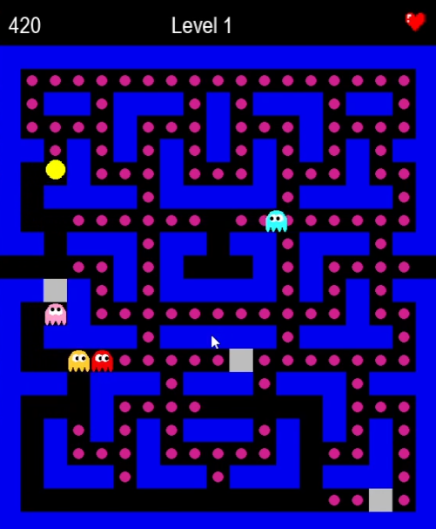
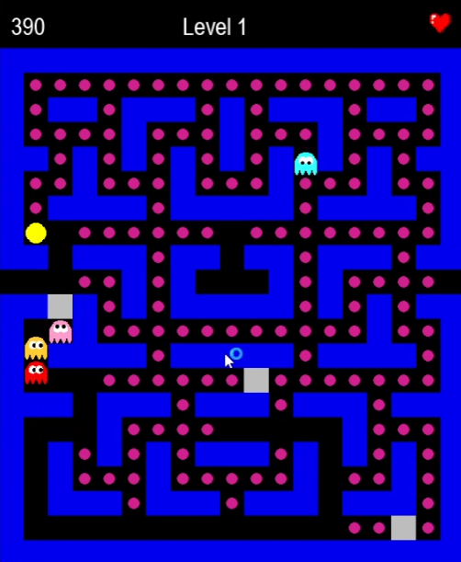
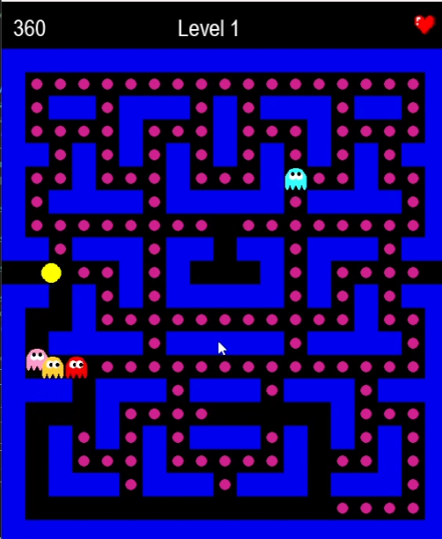
קמה תמונות מהמשחק
Notes:
תמונות

